Slide 1
13 выпуск 2003-2004 учебный год Классный руководитель : Степанова Алена Сергеевна

Slide 2
8 выпуск 1998-1999 учебный год Классный руководитель : Ершова Виктория Викторовна

Slide 3
10 выпуск 2000-2001 учебный год Классный руководитель : Мамонтова Ираида Владимировна

Slide 4
Выпускники Амгино- Олекминской средней школы

Slide 5
16 выпуск 2006-2007 учебный год Классный руководитель : Степанова Алена Сергеевна

Slide 6
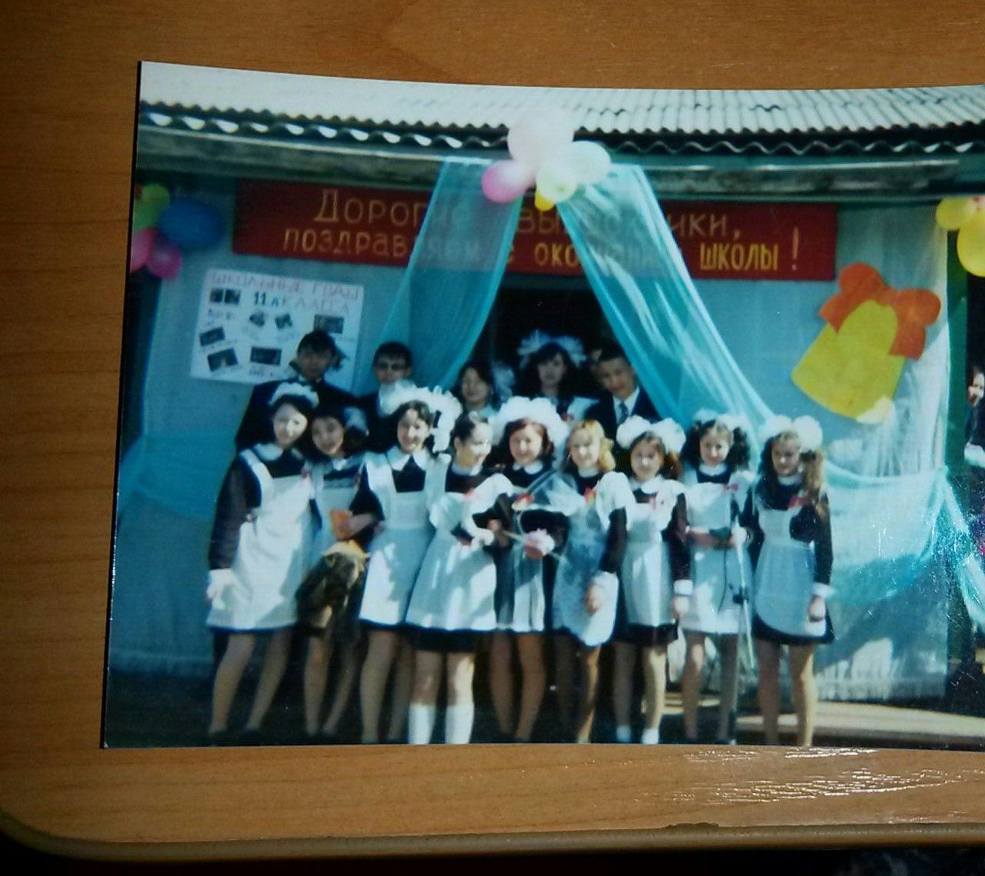
12 выпуск 2002-2003 учебный год Классный руководитель : Полуэктова Жанна Егоровна

Slide 7
15 выпуск 2005-2006 учебный год Классный руководитель : Ершова Виктория Викторовна

Slide 8
14 выпуск 2004-2005 учебный год Классный руководитель : Иванов Николай Валерьевич

Slide 9
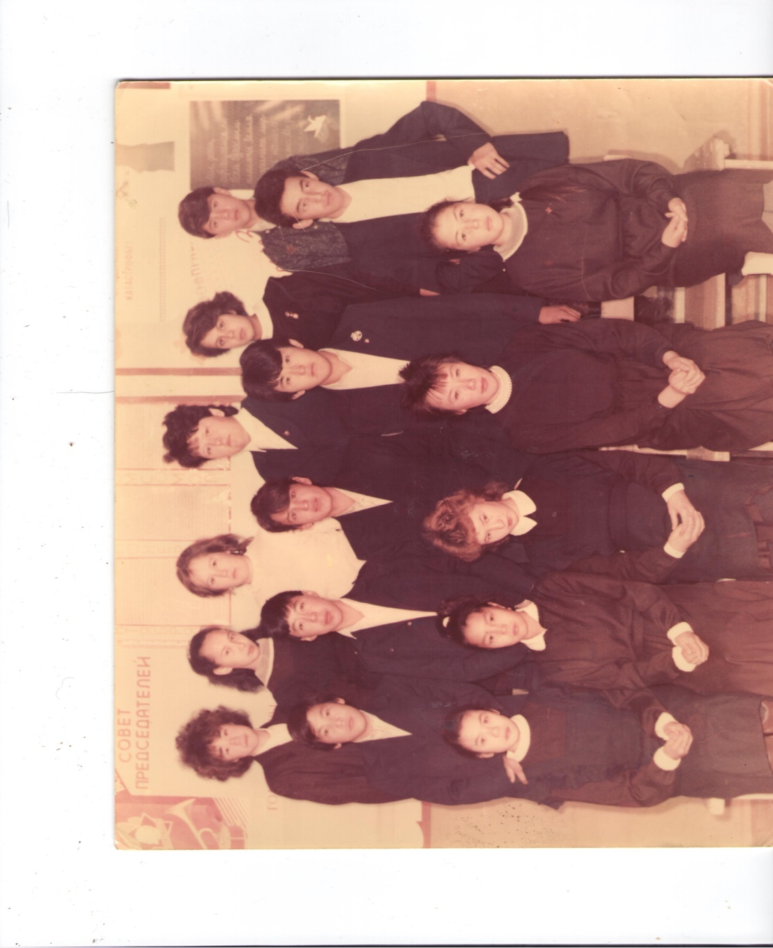
1 выпуск 1991-1992 учебный год Классный руководитель : Янкова Галина Семеновна

Slide 10
2 выпуск 1992-1993 учебный год Классный руководитель : Янкова Фаина Владимировна
1.Борисова Людмила Викторовна
2.Бояркин Евгений Геннадьевич
3.Бояркин Сергей Владимирович
4.Воложина Нина Юрьевна
5.Габышев Николай Егорович
6.Григорьев Федор Анатольевич
7.Данилова Татьяна Николаевна
8.Дьячкова Светлана Викторовна
9.Ефремова Екатерина Николаевна
10.Курганова Лена Игоревна
11.Мельчинов Андрей Михайлович
12.Шараборин Александр Рудольфович
13.Янкова Олеся Алексеевна

Slide 11
3 выпуск 1993-1994 учебный год Классный руководитель : Янкова Галина Семеновна

Slide 12
6 выпуск 1996-1997 учебный год Классный руководитель : Габышева Руфима Георгиевна

Slide 13
4 выпуск 1994-1995 учебный год Классный руководитель : Семенова Маргарита Ивановна

Slide 14
5 выпуск 1995-1996 учебный год Классный руководитель :Мамонтова Марина Васильевна
1. Борисов Степан
2.Борисов Иван
3.Данилов Вячеслав
4.Бояркин Николай
5.Курганов Евгений
6.Одинцова Олеся
7.Полуэктова Алена
8.Шараборин Михаил
9.Шалагина Инга
10. Филатов Николай
11.Федров Семен
12.Янкова Алена

Slide 15
7 выпуск 1997-1998 учебный год Классный руководитель : Янкова Людмила Петровна

Slide 16
9 выпуск 1995-1996 учебный год Классный руководитель :Торговкина Раиса Агитовна

Slide 17
10 выпуск 2000-2001 учебный год Классный руководитель : Мамонтова Ираида Владимировна

Slide 18
11 выпуск 2001-2002 учебный год Классный руководитель : Янкова Галина Семеновна

Slide 19
11выпуск 2001-2002учебный год Классный руководитель: Янкова Галина Семеновна
1.Борисов Александр Андреевич
2.Бояркина Ольга Николаевна
3.Воложина Анастасия Васильевна
4.Дмитриев Андрей Александрович
5.Елисеева Анна Петровна
6.Ощепкова Ирина Сергеевна
7.Федоров Артем Васильевич
8.Габышева Вера Георгиевна
9.Янков Андрей Борисович

Slide 20
12 выпуск 2002-2003 учебный год Классный руководитель : Мамонтова Марина Васильевна

Slide 21
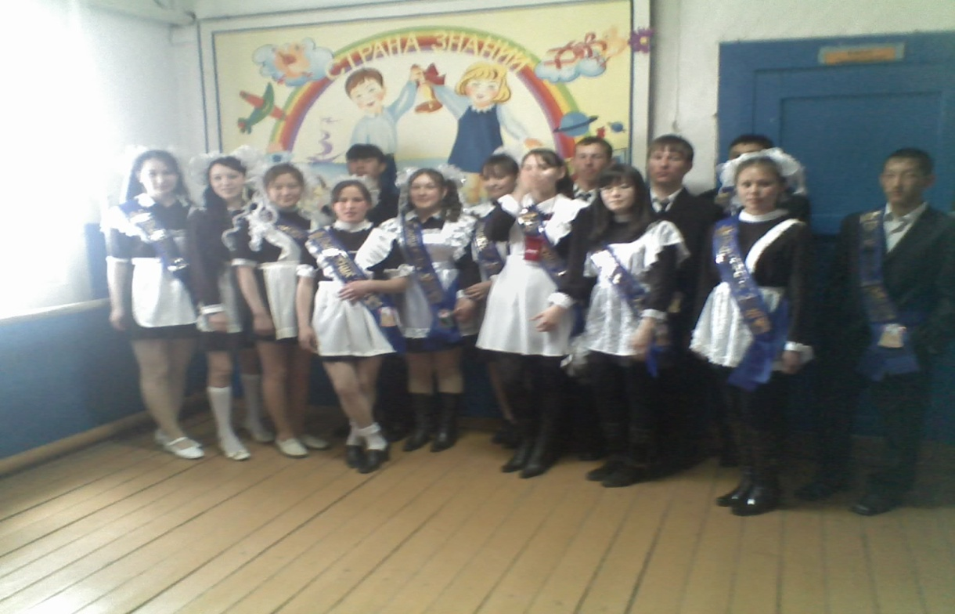
17 выпуск 2007-2008 учебный год Классный руководитель : Мамонтова Ираида Владимировна

Slide 22
18 выпуск 2008-2009 учебный год Классный руководитель :Янкова Галина Семеновна

Slide 23
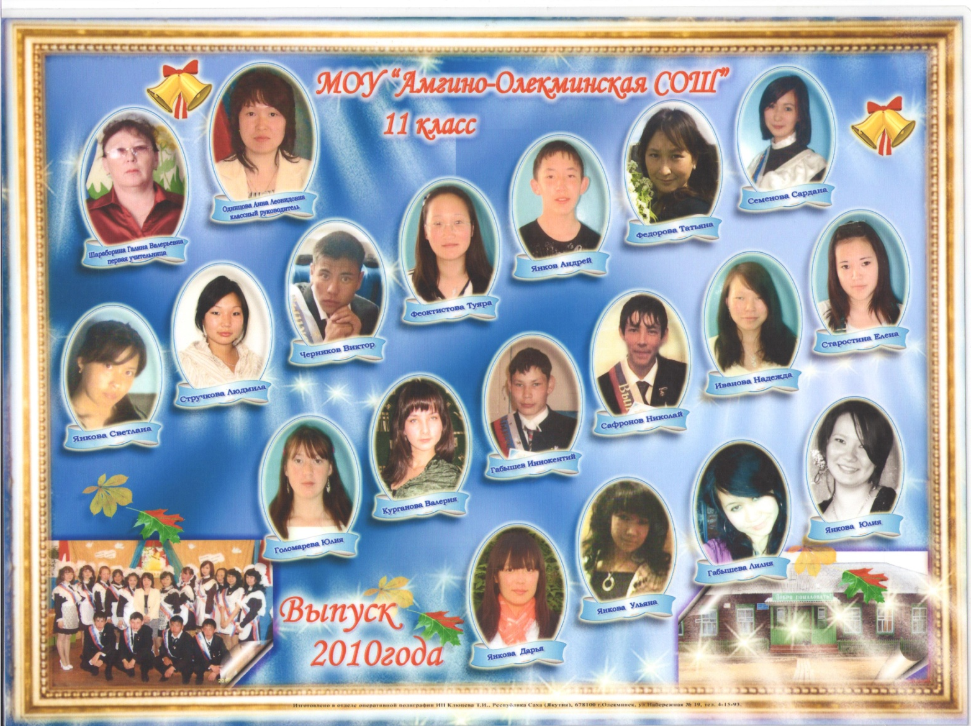
19 выпуск 2009-2010 учебный год Классный руководитель : Одинцова Анна Леонидовна

Slide 24
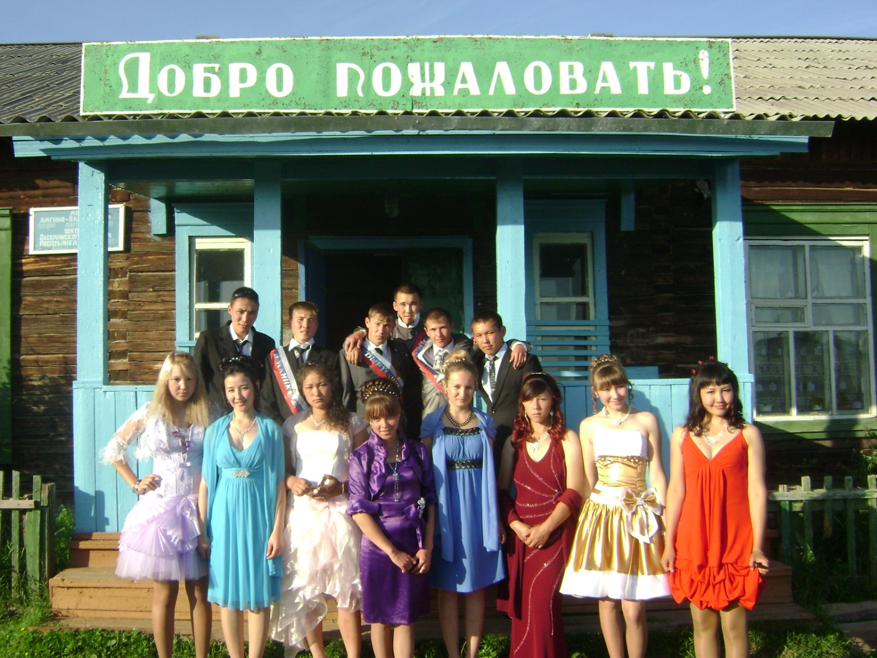
20 выпуск 2011-2012 учебный год Классный руководитель : Мамонтова Марина Васильевна

Slide 25
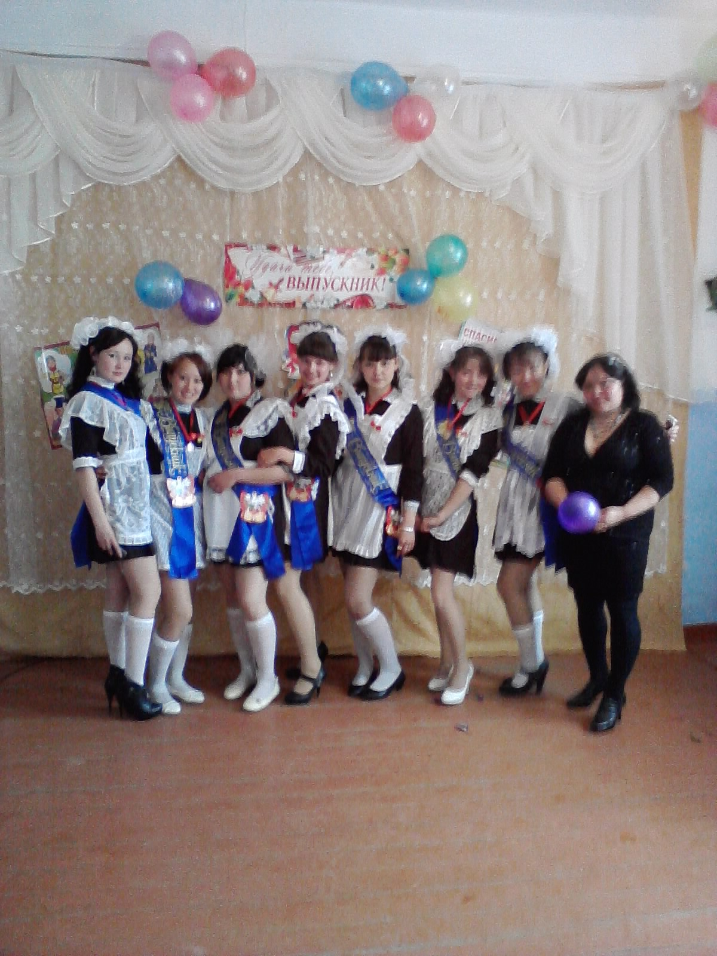
21 выпуск 2011-2012 учебный год Классный руководитель : Елисеева Галина Петровна

Slide 26
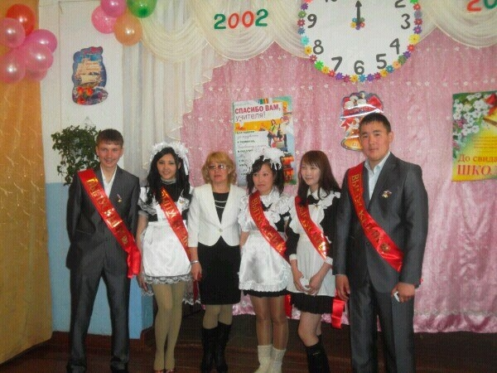
22 выпуск 2012-2013 учебный год Классный руководитель :Ершова Виктория Викторовна

Slide 27
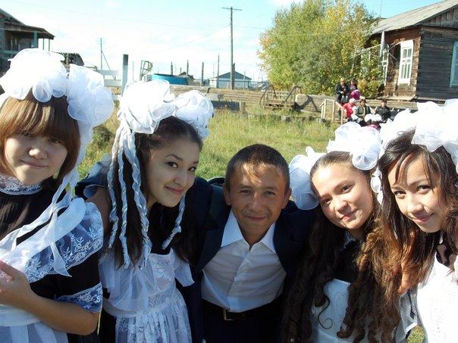
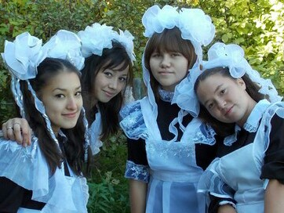
23 выпуск 2013-2014 учебный год Классный руководитель :Янкова Ольга Юрьевна

Slide 28
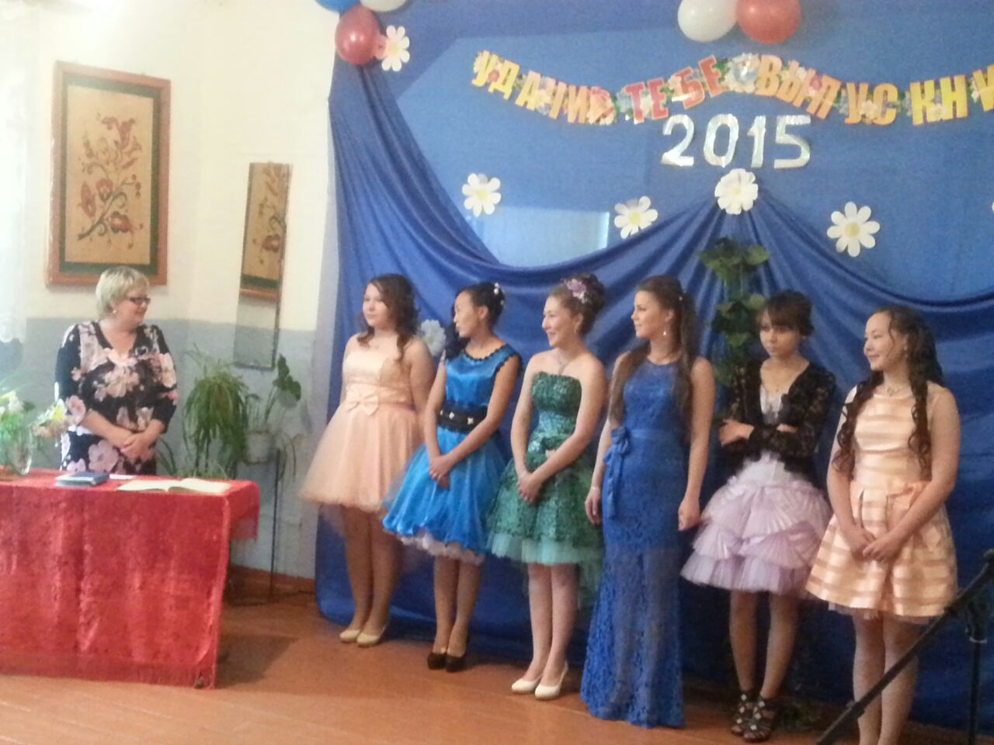
24 выпуск 2014-2015 учебный год Классный руководитель :Мамонтова Ираида Владимировна

Slide 29
25 выпуск 2015-2016 учебный год Классный руководитель :Мамонтова Марина Васильевна

